Slide 1

Проект «Экономика родного края»
Проект ученицы 3 «Е» класса ГБОУ лицея № 1793
Нистратовой Виктории

Slide 2
Цель и задачи проекта.
Цель: изучать экономику Московской области.
Задачи: узнать как развита экономика и промышленность Московской области, какие отрасли промышленности самые главные.

Slide 3

Я хочу рассказать о кондитерской фабрике «Красный октябрь».
Датой основания фабрики считается 1851 год, когда на Арбате открылась небольшая мастерская по производству шоколада и конфет Теодора Фердинанда фон Эйнема, в ней работали всего четыре мастера. В годы Крымской войны Эйнем поставляет свою продукцию на фронт — полученная прибыль позволяет ему расширить производство и перевести фабрику на Мясницкую улицу. В 1869 году к Эйнему присоединяется предприниматель Юлиус Гейс . Вдвоем они открывают кондитерский магазин на Театральной площади, выписывают из-за рубежа новейшую паровую машину и строят первое здание фабрики на Софийской набережной Москвы-реки.

Slide 4
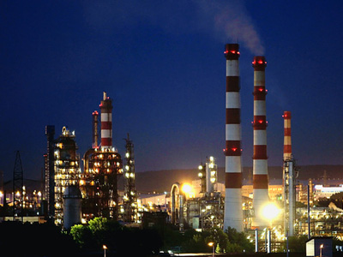
Ещё я хочу рассказать о Московском нефтеперерабатывающем заводе.
Строительство нефтеперерабатывающего предприятия было начато в феврале 1936 года, а чуть более чем двумя годами позже на крекинг-установке был получен первый бензин.
Предприятие неоднократно обвинялось в нанесении ущерба окружающей среде столицы.

Slide 5
Выводы:
Из всего перечисленного видно, что Москва – промышленно – экономический город.
Его экономика не стоит на месте, а развивается и движется вперёд.
Это мой город и я им горжусь!

Slide 6
Источник информации:
1. Интернет

